Slide 1
Taller argumentación
25 de marzo
Séptimo básico

Slide 2
Objetivo de clase
1
2
Discutir en torno a un tema de contingencia e interés
Conocer estructura argumentativa

Slide 3
Ruta de trabajo
01
02
03
04
Argumentación: definición y estructura
Recuento general de actividad Escritura narrativa
Video de actividad y conversación
Cierre de clase

Slide 4
01
Recuento
Evaluación actividad creación narrativa

Slide 5
02
Actividad de inicio
Video

Slide 6
Antes de ver el video…
01
02
03
04
¿Uso redes sociales o alguna plataforma de comunicación?
¿A qué edad me dejaron usarla?
¿Cuántas redes sociales conozco?
¿Cuántas horas al día – aparte de mis clases –paso frente a una pantalla?
¿Conozco a alguien que tenga muchos seguidores en alguna red social?

Slide 7
Link de trabajo
https://www.instagram.com/p/CMu88EOJs5r/

Slide 8
¿Había escuchado hablar de esta persona?
¿Crees que es una realidad constante el problema que le aqueja?
¿Crees que, por ser voluntariamente, una persona pública, debe asumir las opiniones de todos?
¿Crees que sus padres deberían haber detenido su fama cuando era menor?
¿Crees que deberían restringirse las RRSS para los menores de 15 años?
Genera una propuesta para solucionar el problema de los comentarios hater en las rrss

Slide 9
03
Estructura argumentativa

Slide 10
Introducción
Hi!
Todo lo que hablamos con respecto al video tiene relación con la ARGUMENTACIÓN

Slide 11
La argumentación es
La acción de expresar un punto de vista u opinión en base a fundamentos, explicaciones y razones compuestas por la lógica y la evidencia concreta.
Se argumenta con el objetivo de convencer al recpetor de mi opnión o argumento, y que finalmente coincida y esté de acuerdo con mi perspectiva.

Slide 12
¿Qué necesito para argumentar?
1
2
3
Punto de vista
Razones
Evidencia
Lo que llamamos tesis, y es (en una oración) la expresión de mi idea
Las llamamos bases, y son las explicaciones del por qué opino así
Se denomina respaldo, y es todo contenido concreto que permite validar mis razones
Para componer estas tres fases, debo investigar
y leer variados textos informativos de fuentes confiables

Slide 13
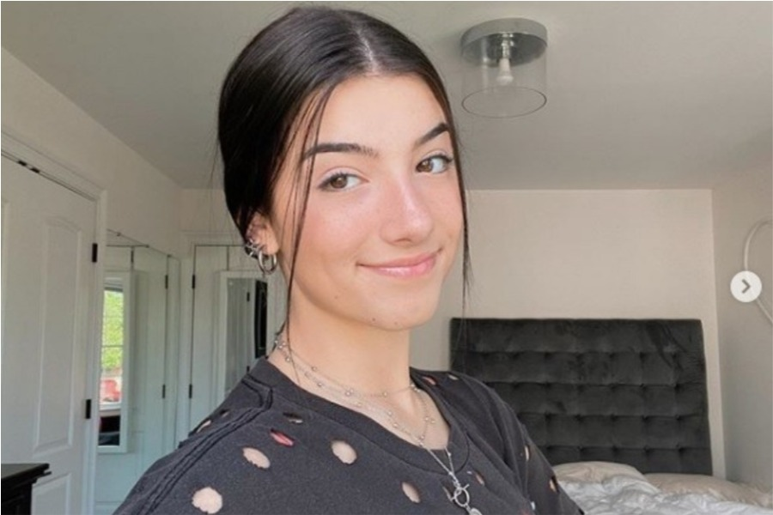
Ejemplo
Yo creo que Charlie D’Amelio compró seguidores para obtener más likes y comentarios, para así aparecer más en redes sociales. Esto lo creo porque de una semana a otra, la influencer pasó de los 10 millones de seguidores a los 100 milones

Slide 14
04
Cierre

Slide 15
En resumen…
1
2
-
-
3
4
-
-

Slide 16
¡Hemos terminado!
Muchas gracias
por participar en clases

